Slide 1

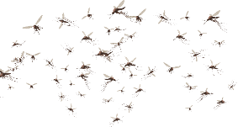
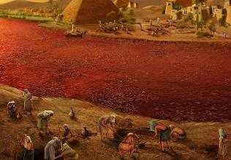
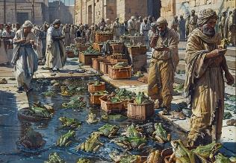
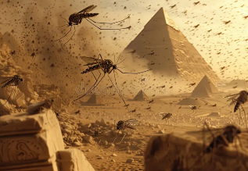
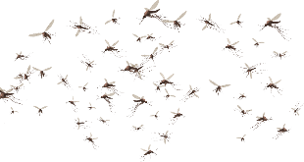
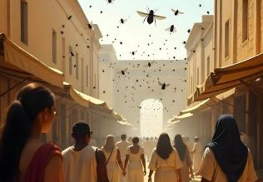
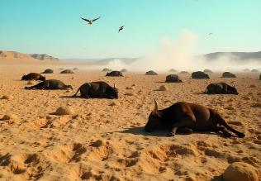
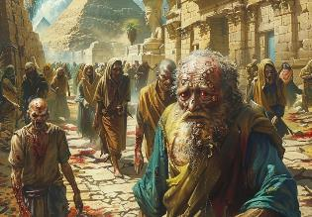
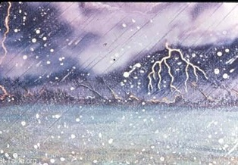
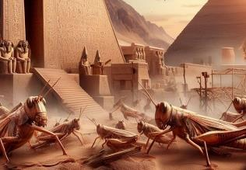
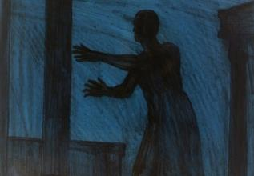
災い
2025年7月26日
第4課

Slide 2
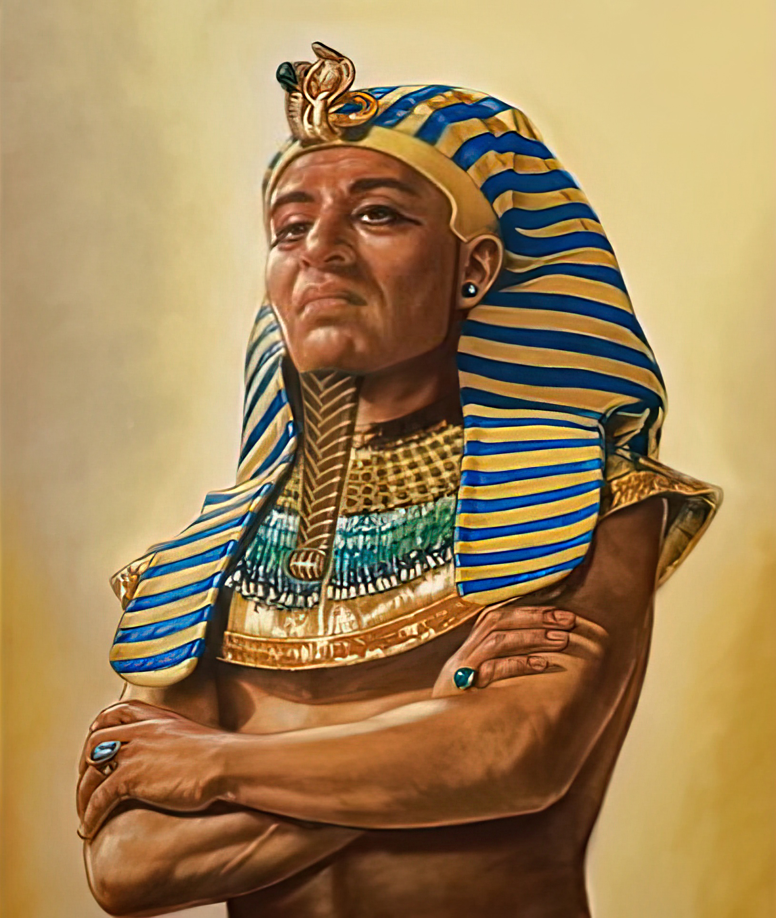
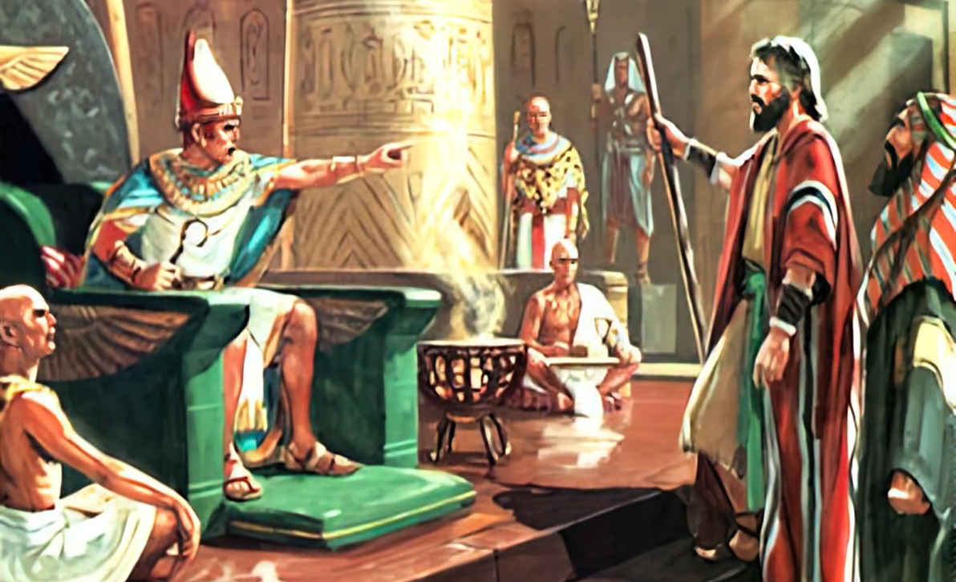
すなわちパロは心をかたくなにし、
主がモーセによって語られたように、
イスラエルの人々を去らせなかった。
出エジプト記9：35 口語訳

Slide 3
ファラオの心はかたくなになり、 イスラエルの人々を去らせなかった。 主がモーセを通して仰せになった とおりである。
出エジプト記9：35 新共同訳

Slide 4
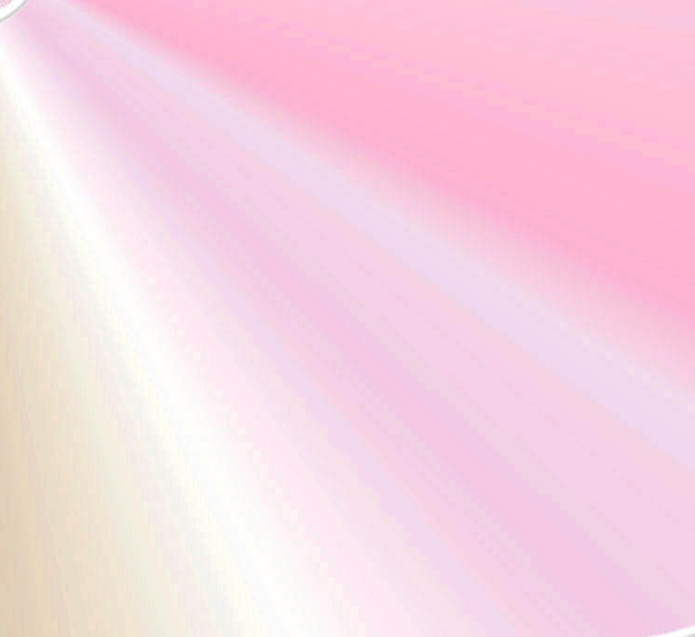
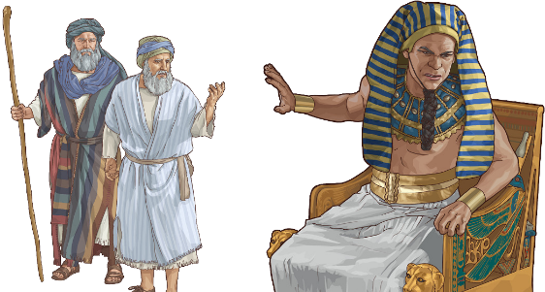
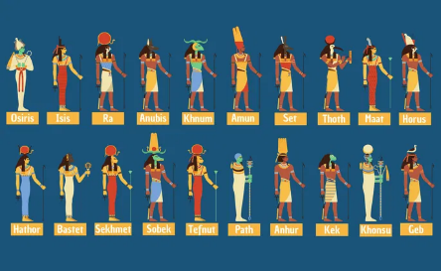
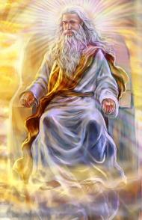




神は、民が戦争に直面したとき、神はまず和平の条件を交渉するよう指示された。 合意に達しない場合は、 行動を起こすようにと命じられた（申20:10-12）。
これが神がエジプトを処罰した方法だった。平和的な 解決が試みられたが、トトメスはそれを拒絶した。行動を起こす時が来たのです。
疫病が襲ったとき、エジプトの広大な神々は誰一人として、唯一の真の神の力からエジプトを守ることはできなかった。
前奏曲:
「神」対「神々」(出 7:8-12)
誰がファラオの心をかたくなにしたのか(出 7:13)
災い:
最初の三つの災い(出 7:14-8:19)
あぶ、家畜、はれ物(出 8:20-9:12)
雹、いなご、そして暗闇 (出 9:13-10:29)

Slide 5

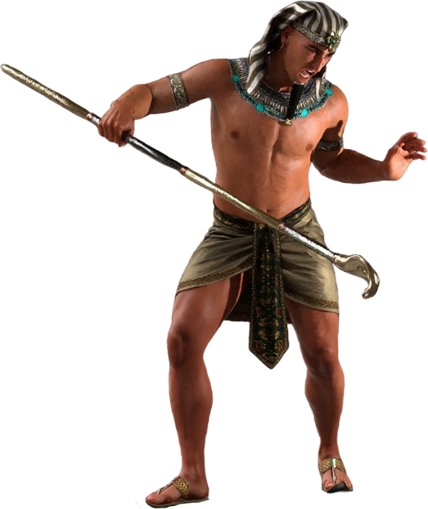
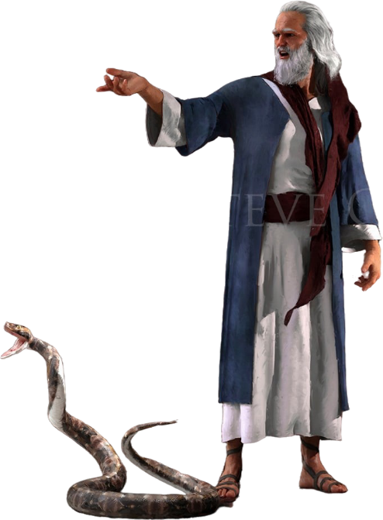
前奏曲

Slide 6

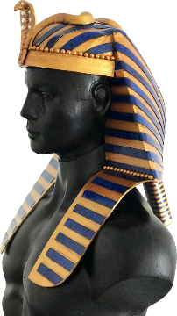
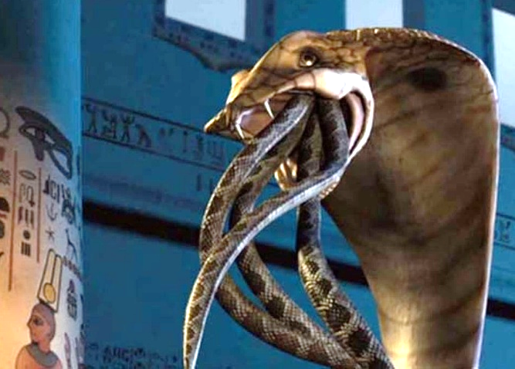
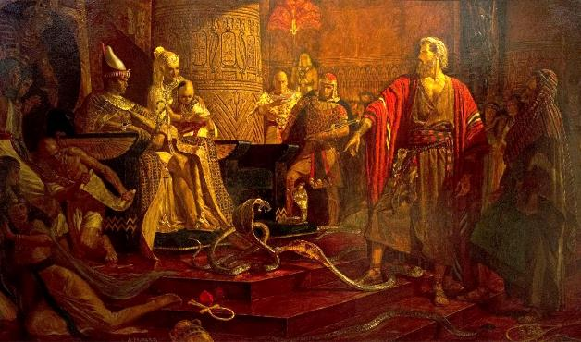
「神」対「神々」
すなわち彼らは、おのおのそのつえを投げたが、それらはへびになった。 しかし、アロンのつえは彼らのつえを、のみつくした。 (出エジプト記 7:12 )
神はイスラエルの救出はエジプトの神々に対する神自身の戦いであると表現されました。（出12:12; 民 33:4）
権力の象徴であるファラオの王冠には、女神ウアディエトを表す美しいコブラが付いていました。
神は杖を蛇に変えることで、この女神に直接挑戦しました（出7:10）。彼女はファラオを守ることができたの でしょうか。
サタンは魔術師を通して奇跡を模倣しました（出7:11）。しかし、サタンは生命を創造することはできません。 サタンが創造した蛇は、ただ蛇のように見えただけです。しかし、神は生きた蛇を創造し、無生物を食い尽くす 能力を持っていました（出7:12）。
こうして神は、エジプトの神々ではなく、神自身が至高の力と権威を持っていることを示しました。

Slide 7
私たちの生活において優位に立とうとする どんな「神々」に対しても、 主に主権を持 っていただくためには、 どうしたらよいのでしょうか。

Slide 8
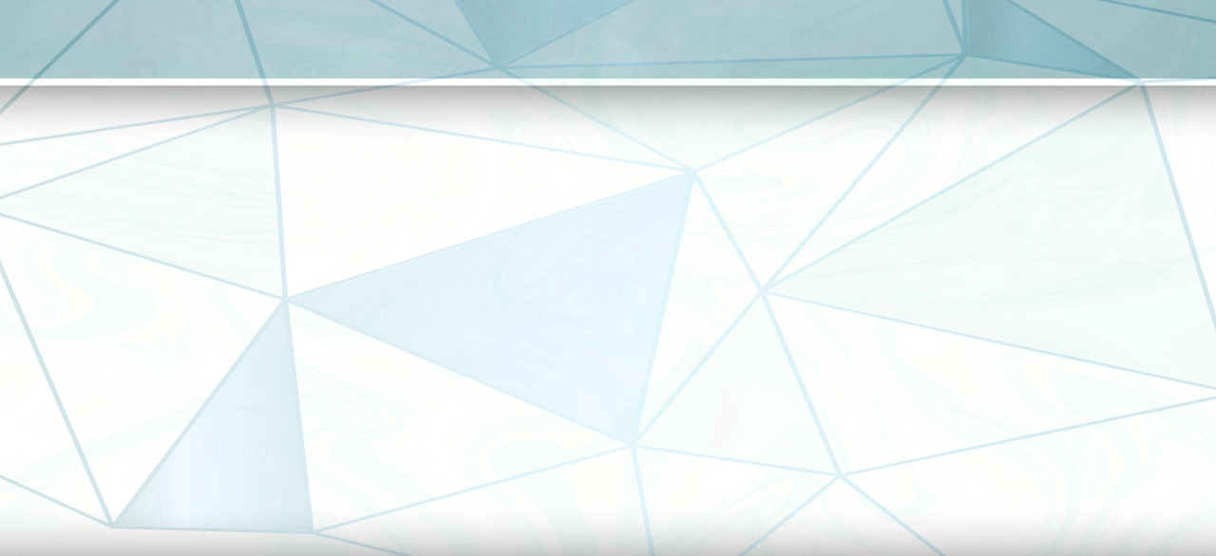
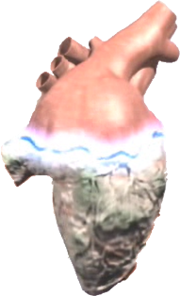
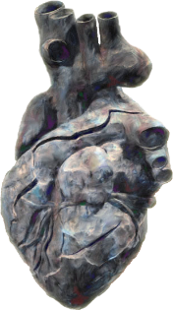


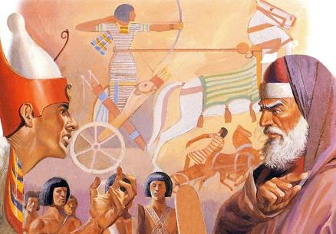
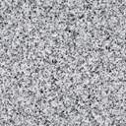
誰がファラオの心をかたくなにしたのか
けれども、パロの心はかたくなになって、主の言われたように、彼らの言うことを聞かなかった。 (出エジプト記 7:13)
出エジプト記には、神がファラオの心をかたくなにしたと9回記されて います（出4:21、7:3、9:12、10:1、10:20、10:27、11:10、14:4、14:8）。また、ファラオ自身が心をかたくなにしたと9回記されています （出7:13、7:14、7:22、8:15、8:19、8:32、9:7、9:34、9:35）。
なぜ同数なのでしょうか！ファラオの心をかたくなにしたのは誰ですか？
最初の五つの災いの後、ファラオは心をかたくなにしたこと、つまり、 イスラエルを解放せよという聖霊の呼びかけに積極的に応じなかった ことが明確に記されています。
第６の災いの後、神はファラオの心をかたくなにされます（出9:12）。ファラオは明らかに悔い改めの境地を過ぎていました。第7の災いにおいて、彼は再び機会を与えられますが、再び心をかたくなにします（出9:34-35）。
それ以来、彼の運命は決まっていた。神は、ファラオが悔い改めようと固く決意しなかったため、彼の心を固くしたのです。

Slide 9
今後1、2日で、 あなたはどんな自由意志による選択を するつもりですか。 正しい選択 が何かわかっているなら、 それを成し遂げるために どのように準備すればよいでしょ うか。

Slide 10
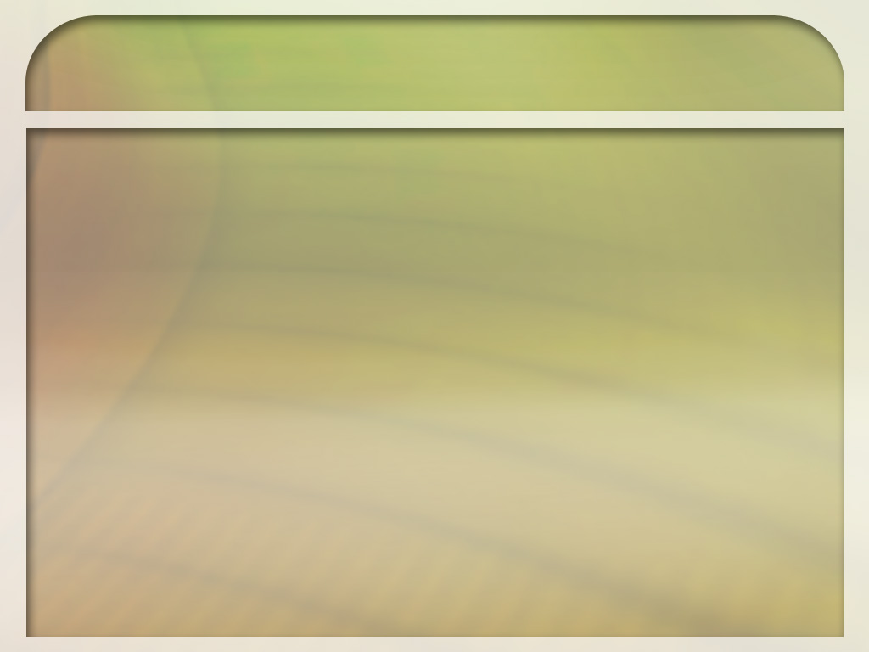
EGW ( The Review and Herald , February 17, 1891)（非公式訳）
「しかし、天の神の力と威厳が新たに示される たびに、王の頑なさは増し、神の矢筒から最後の 慈悲の矢が放たれるまで続いた。その時、王は 自らの執拗な抵抗によって完全に硬化した。 ファラオは強情さを蒔き、その性格の中で同じ 収穫を得た。彼は頑迷と偏見に閉ざされ、聖霊が 彼の心に近づくことができなかったからである。ファラオは、自分の不信仰と心の固さに見放されていた。」

Slide 11

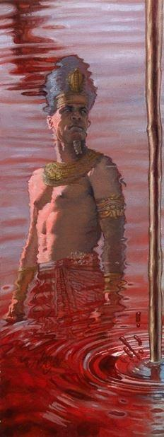
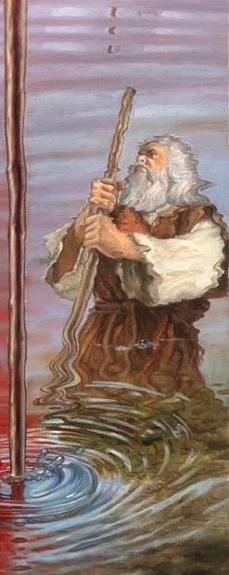
災い

Slide 12
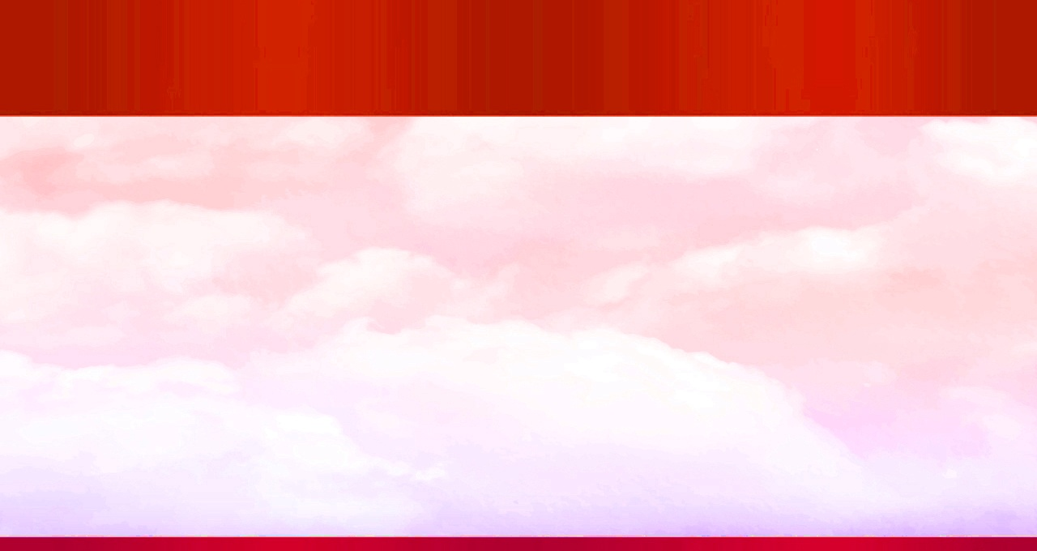
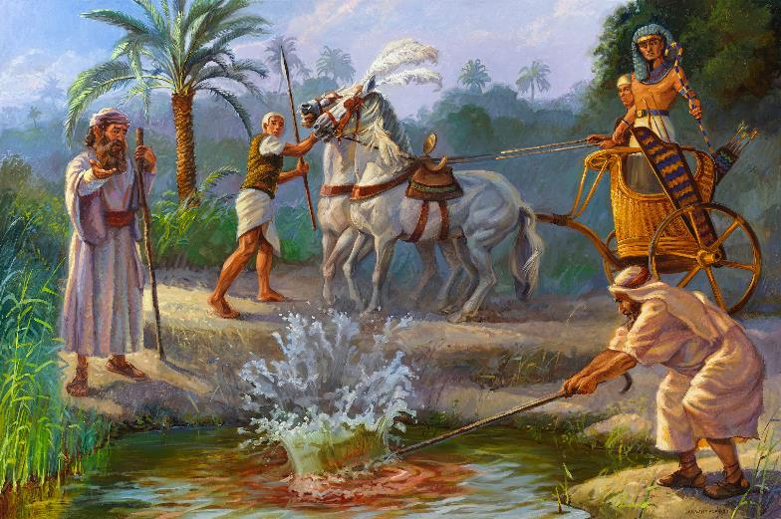
最初の3つの災い(軽度な): 血
主はこう仰せられます、「これによってわたしが主であることを、あなたは知るでしょう。 見よ、わたしが手にあるつえでナイル川の水を打つと、それは血に変るであろう。(出エジプト記 7:17)
ナイルの神ハピ
出エジプト記 7:14-25
ナイル川の氾濫はエジプトに生命を与えた。 しかし、誰が水源を 作ったのだろうか？ 魔術師たちも水を血のように見せかけることは できたが、神が変えた血を水に 戻すことはできなかった。

Slide 13

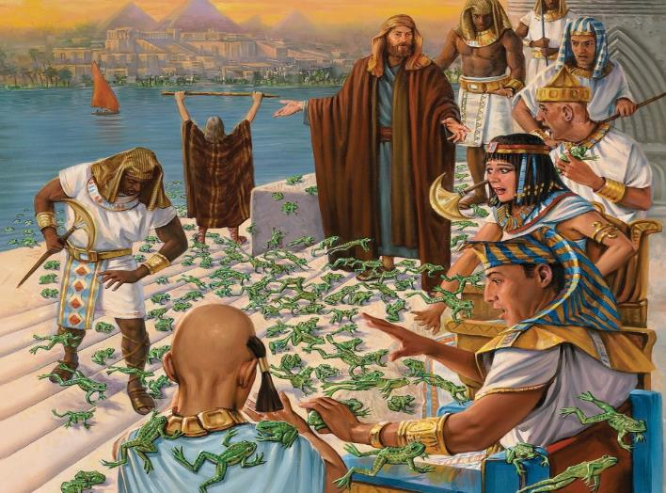
最初の3つの災い(軽度な): カエル
主はモーセに言われた、「あなたはアロンに言いなさい、『つえを持って、手を川の上、流れの上、、池の上にさし伸べ、かえるをエジプトの地にのぼらせなさい』と」。(出エジプト記 8:5)
カエルの神ヘケット
出エジプト記 8:1-15
魔術師たちは再び疫病を真似しましたが、それを止めることができませんでした。

Slide 14
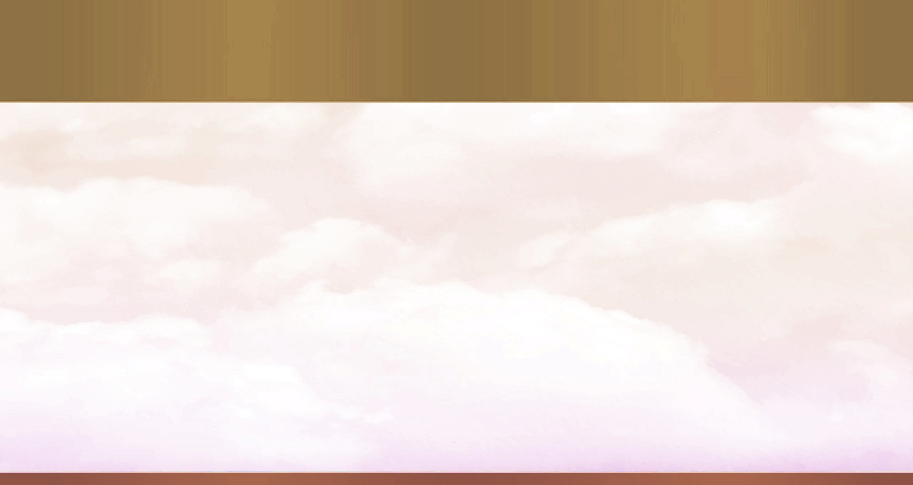
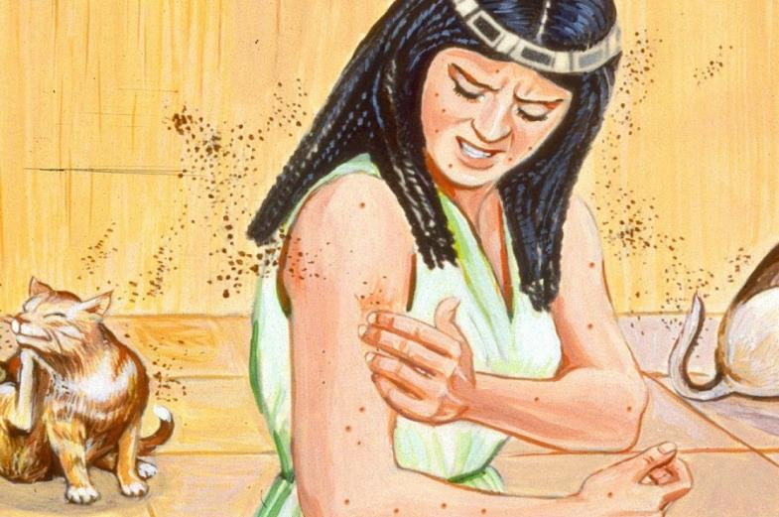
最初の3つの災い(軽度な): シラミ・ダニ
主はモーセに言われた、「あなたはアロンに言いなさい、『あなたのつえをさし伸べて地のちりを打ち、それをエジプトの全国にわたって、ぶよとならせなさい』と」。(出エジプト記 8:16)
大地の神 ゲブ
出エジプト記 8:16-19
土の塵から命を創造する？（創1:24） 災害の起源についてはもはや疑いの余地はなかった。「これは神の指 である」（出8:19）。そして 魔術師たちはついに沈黙した。

Slide 15
ファラオ（パロ）の心が どれほどかたくなだったか 考えてみてください。 神の導きを繰 り返し拒むと、 事態はさらに悪化しました。 主の導きを繰り返し拒んだことから、 私た ち一人ひとりにとって どのような教訓が得られるでしょうか。

Slide 16
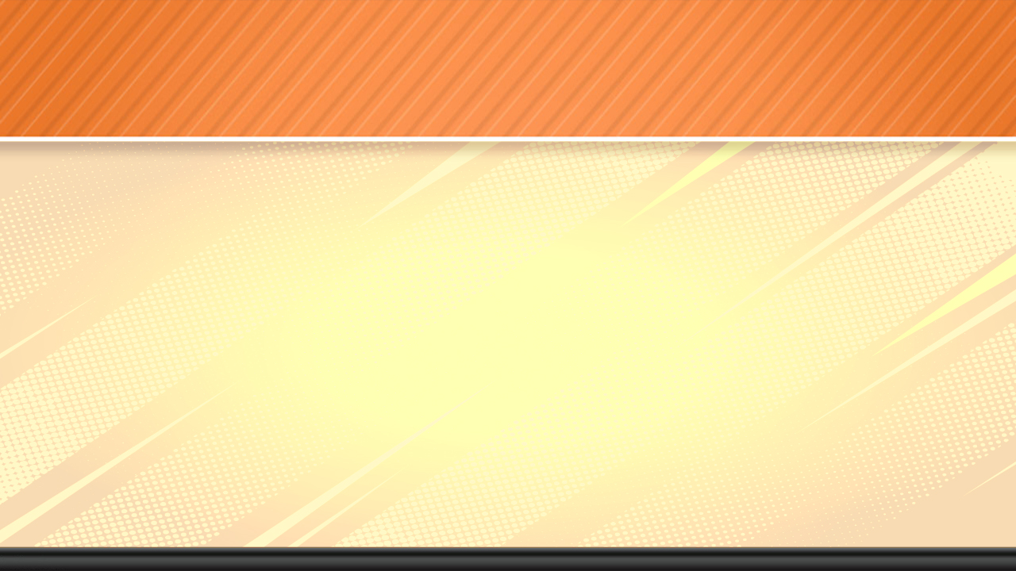
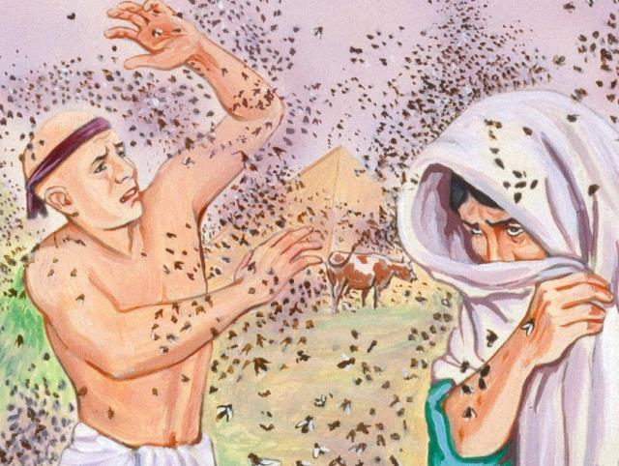
第４の災い（深刻）: あぶ
主はそのようにされたので、おびただしいあぶが、パロの家と、その家来の家と、エジプトの 全国にはいってきて、地はあぶの群れのために害をうけた。(出エジプト記 8:24)
沼地の女神ウアチット
出エジプト記 8:20-32.
イスラエルの民は初めて疫病から 守られました。ファラオは交渉に乗り出し ましたが、結局約束を守りませんでした。

Slide 17
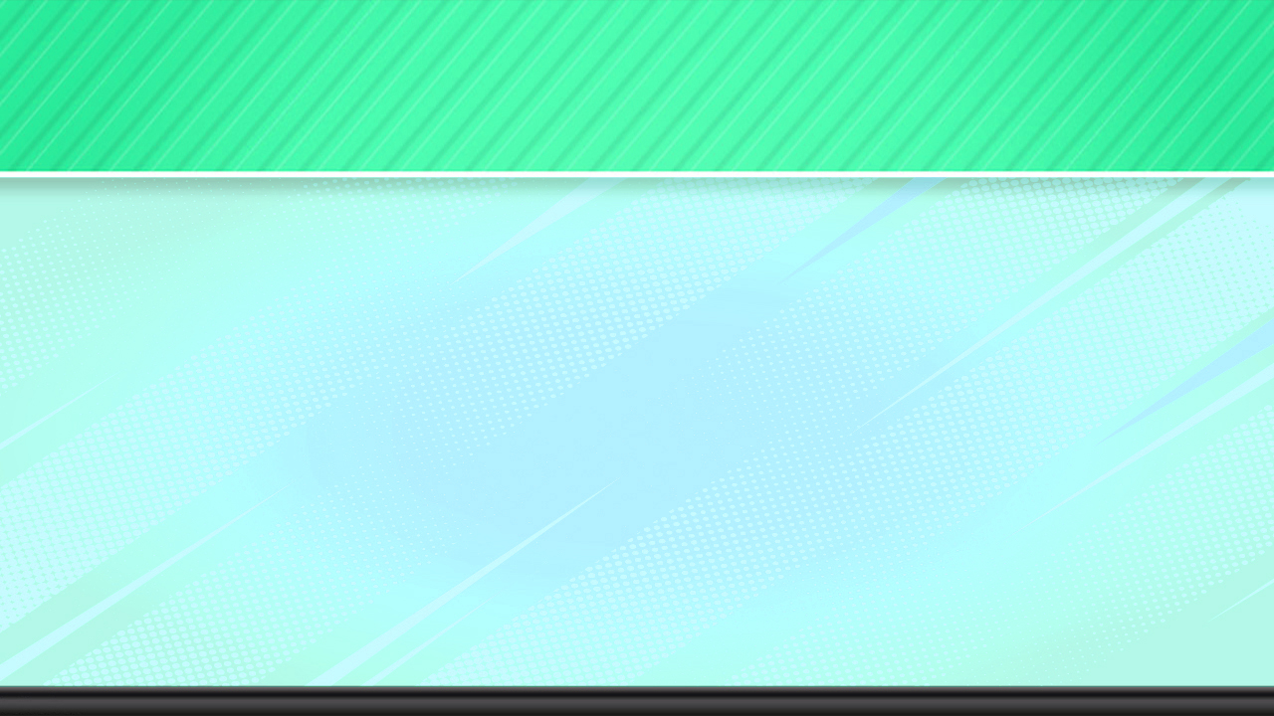
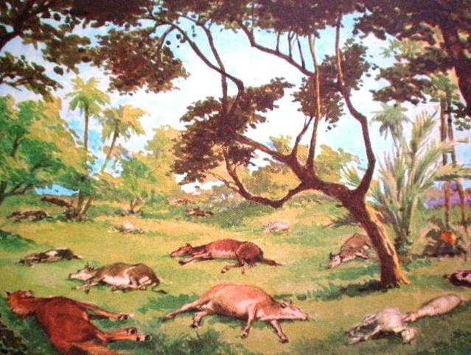
第５の災い（深刻）：家畜の死
主の手は最も激しい疫病をもって、野にいるあなたの家畜、すなわち馬、ろば、らくだ、牛、羊の上に臨むであろう。(出エジプト記 9:3)
創造神 クヌム
出エジプト記 9:1-7.
多くの神々は動物の頭を持っていたので、この疫病は彼らのほとんどを辱めました。

Slide 18

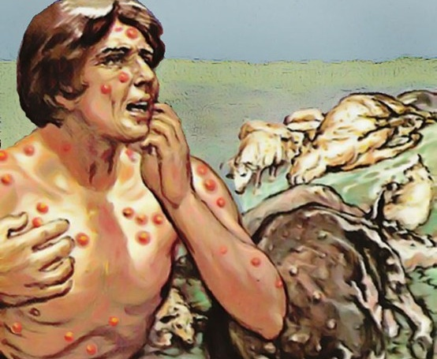
第６の災い（深刻）：はれ物
そこで彼らは、かまどのすすを取ってパロの前に立ち、モーセは天にむかってこれをまき散らしたので、人と獣に付いて、うみの出るはれものとなった。 (出エジプト記 9:10)
癒しの女神セクメト
出エジプト記 9: 8-12 .
魔術師たちでさえ、自らを癒すことはでき なかった（出9:11）。ファラオは疫病の原因を疑っていなかった。しかし、彼は神にひれ伏す ことを拒否し、神は彼が反逆の報いを受ける ことを許した（出9:12）。

Slide 19
ファラオ（パロ）の問題は 知的なものではなく、 彼には正しい選択をするのに十分な 理にかなった証拠があったのです。 むしろ、それは彼の心の問題でした。 このことか ら、なぜ私たちは 心を守らなければならないのか、 何がわかるでしょうか。

Slide 20
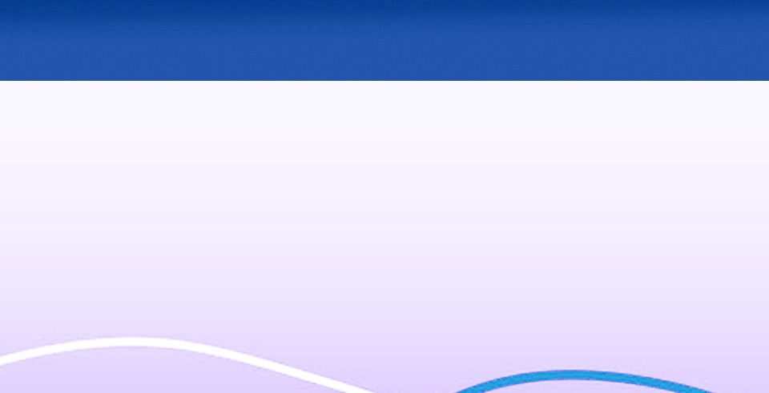
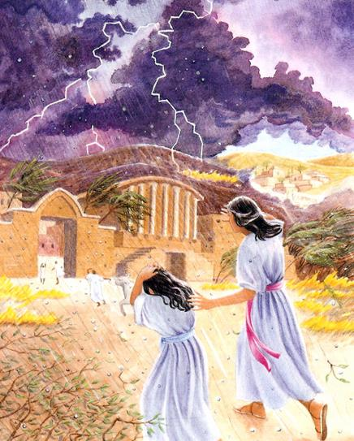
第７の災い（壊滅的）：雹
ゆえに、あすの今ごろ、わたしは恐ろしく大きな雹を降らせるであろう。それはエジプトの国が始まった日から今まで、かつてなかったほどのものである。(出エジプト記 9:18)
天空の女神ヌト
出エジプト記 9:13-35.
エジプト人の信仰は試されました。信じた者たちは、家来と家畜の命を救い ました（出9:20）。
ファラオは信じず、罪を 告白しましたが、その告白は誠実なものではありま せんでした（出9:27-30）。
嵐の神セス

Slide 21

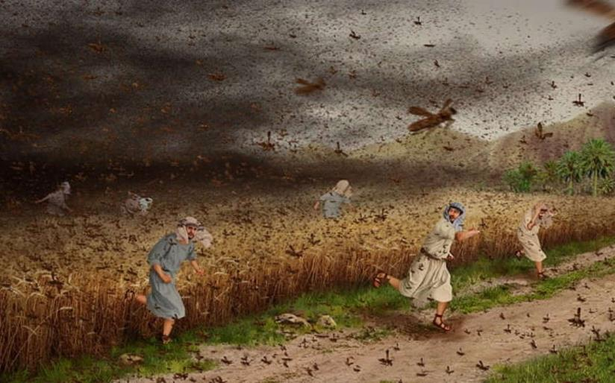
第8の災い（壊滅的）：イナゴ
もし、わたしの民を去らせることを拒むならば、見よ、あす、わたしはいなごを、あなたの領土にはいらせるであろう。(出エジプト記 10:4)
穀物の神 ネペル
出エジプト記 10:1-20.
エジプトが荒廃したため、エジプト人自身がファラオにイスラエルを解放 するよう懇願しました（出 10:7）。

Slide 22
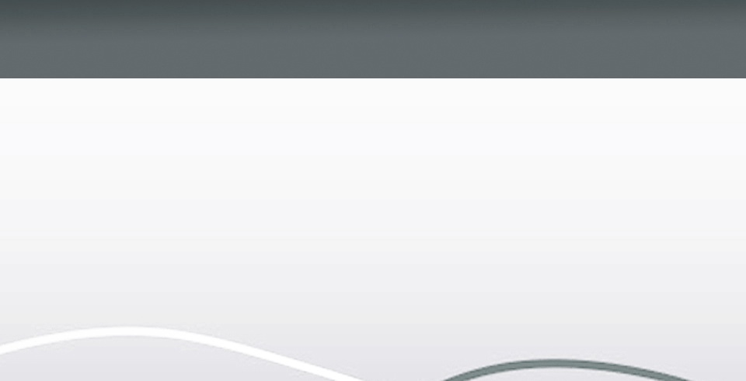
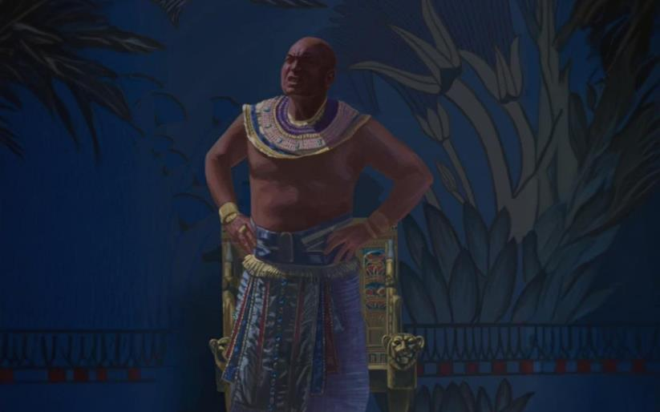
第９の災い（壊滅的）：暗闇
主はまたモーセに言われた、「天にむかってあなたの手をさし伸べ、エジプトの国に、 くらやみをこさせなさい。そのくらやみは、さわれるほどである」。(出エジプト記 10:21)
太陽の神ラー
出エジプト記 10:21-29.
エジプトの生活は3日間停止した（ゴシェンを除く）。
神は彼らに黙想の時を与えたが、ファラオはそれを十分に活用 しなかった。

Slide 23
モーセは、神から命じられたことに 従わない言い訳が尽きてしまいました。神が私た ちに望んでいることから 逃れようと、私たちは どんな言い訳をするでしょうか

Slide 24
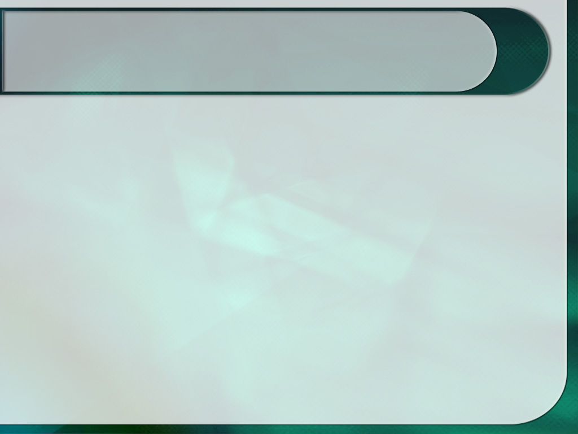
EGホワイト 人類のあけぼの第２３章「災い」
「モーセは、もし、王が災いからのがれようと思えば、避けることができるように、1つ1つの災いが降される前に、それがどういう性質のもので、 どういう結果になるかを説明するのであった。1つの刑罰を彼が拒むたびに、さらに激しい刑罰が続いて降り、パロの高慢な心が低くされ、ついには 天地の創造者をまことの生きた神として認めるようになるのであった。もし、エジプト人が主の命令に逆らうならば、主は、それを彼らの偉大な人々の 知恵がどんなにむなしく、彼らの神々の力がどんなに弱いものであるかを 知る機会にしようとされた。神は、エジプト人を偶像礼拝のゆえに罰し、 彼らがなんの感覚もない神々から祝福を受けたといって誇っていることを 沈黙させようとされた。こうして、諸国の人々は、神の力を知らされて、 その偉大なわざに恐れおののくのである。また、神の民は、偶像礼拝を やめて、神に純粋な礼拝をささげるようになり、神ご自身の名があがめ られるのである。」

